Slide 1
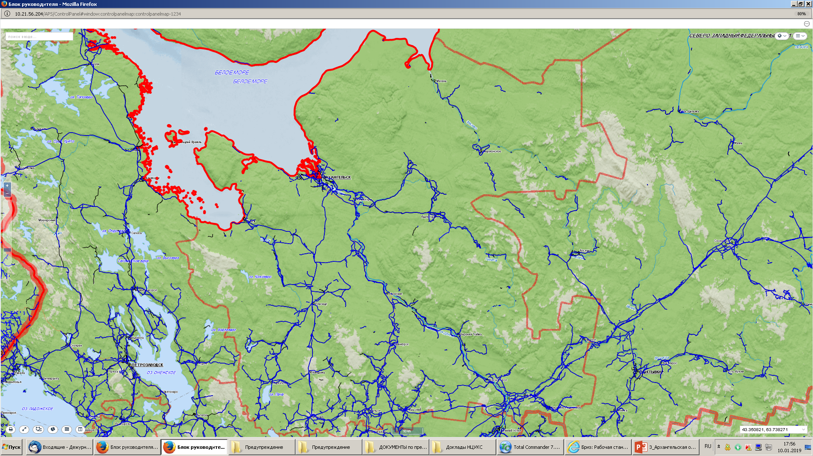
ИНФОРМАЦИОННЫЕ МАТЕРИАЛЫ ПО ПОРЫВАМ ВЕТРА
НА ТЕРРИТОРИИ АРХАНГЕЛЬСКОЙ ОБЛАСТИ
(РИСК НАРУШЕНИЯ ЭЛЕКТРОСНАБЖЕНИЯ НА 11.04.2021)
Мезенский МР
5
18
188/59
1599/8809
60%
Приморский МР
Лешуконский МР
2
18
2
18
1518/827
227/30
14822/25445
3304/6410
60%
60%
Пинежский МР
3
18
Холмогорский МР
486/140
3
18
21996/9826
46/20
60%
Онежский МР
5730/20327
2
18
50%
58/2
7562/30057
55%
Виноградовский МР
Плесецкий МР
2
18
1
18
891/0
Верхетоемский МР
155/44
9542/13968
1
18
Ленский МР
2005/40541
60%
212/6
1
18
Шенкурский МР
8243/13172
227/30
60%
Няндомский МР
1
18
60%
3045/30170
1
18
213/6
60%
213/5
5218/12610
Красноборский МР
3
Условные обозначения
Каргопольский МР
3106/26002
50%
1
18
- порывы ветра, м/с
1
18
Устьянский МР
3538/30815
161/0
50%
3
- Количество осадков, мм
81/36
Вельский МР
1
18
- прогноз нарушения ЛЭП
4128/17023
1
18
197/9
60%
Котласский МР
- линии электропередач 110 кВт
14:10 10.04.2021
Исп. ЦУКС ГУ МЧС по Архангельской области
АРМ № 7 Е.В. Редута
тел. 3915-1113
Использовались: АИУС РСЧС – 2030
масштаб 1:5 000 000
Коношский МР
103/1
10486/26606
1
18
- протяженность ЛЭП/ТП (шт.)
1
18
10330/49240
1573/89
321/20
- кол-во домов /населения
253/2
6412/19143
19/330
- износ электроэнергетических систем
7630/21609
60%
- муниципальное образование
Приморский МР

Slide 2
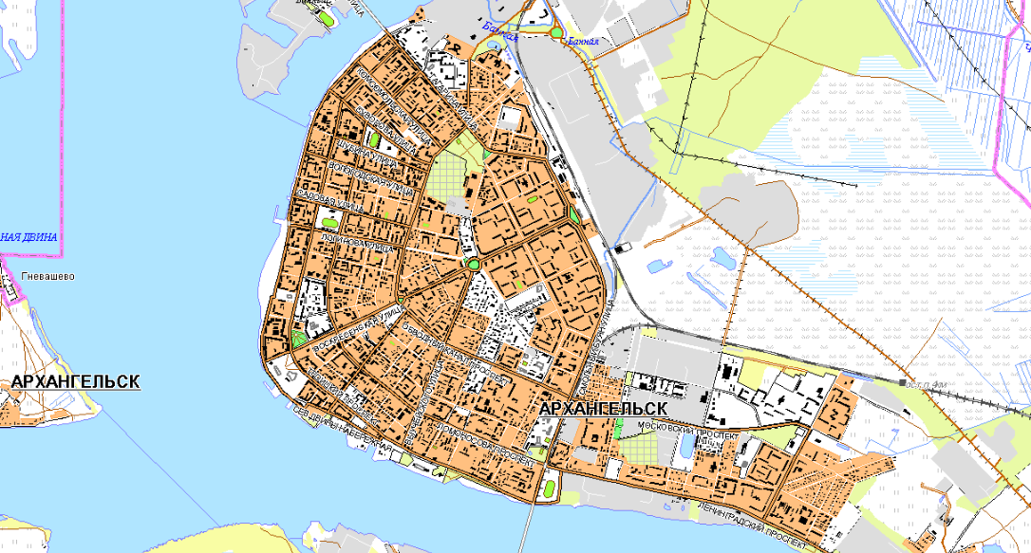
ИНФОРМАЦИОННЫЕ МАТЕРИАЛЫ ПО ОСАДКАМ И ПОРЫВАМ ВЕТРА НА ТЕРРИТОРИИ
АРХАНГЕЛЬСКОЙ ОБЛАСТИ, Г. АРХАНГЕЛЬСК
(РИСК НАРУШЕНИЯ ЭЛЕКТРОСНАБЖЕНИЯ НА 11.04.2021)
Трехмерная модель участка
Архангельск
2
18
787/690
50%
6202/346979
Условные обозначения
18
- количество осадков, мм
1
- порывы ветра, м/с
- пожарно-спасательные формирования
- социально-значимый объект
- больница
- линии электропередач 110 кВт
14:10 10.04.2021
Исп. ЦУКС ГУ МЧС по Архангельской области
АРМ № 7 Е.В. Редута
тел. 3915-1113
Использовались: АИУС РСЧС – 2030, Google Earth
масштаб 1:40 000
321/20
- протяженность ЛЭП/ТП (шт.)
19/330
- кол-во домов /населения
60%
- износ электроэнергетических систем
МО Архангельск
- муниципальное образование

Slide 3
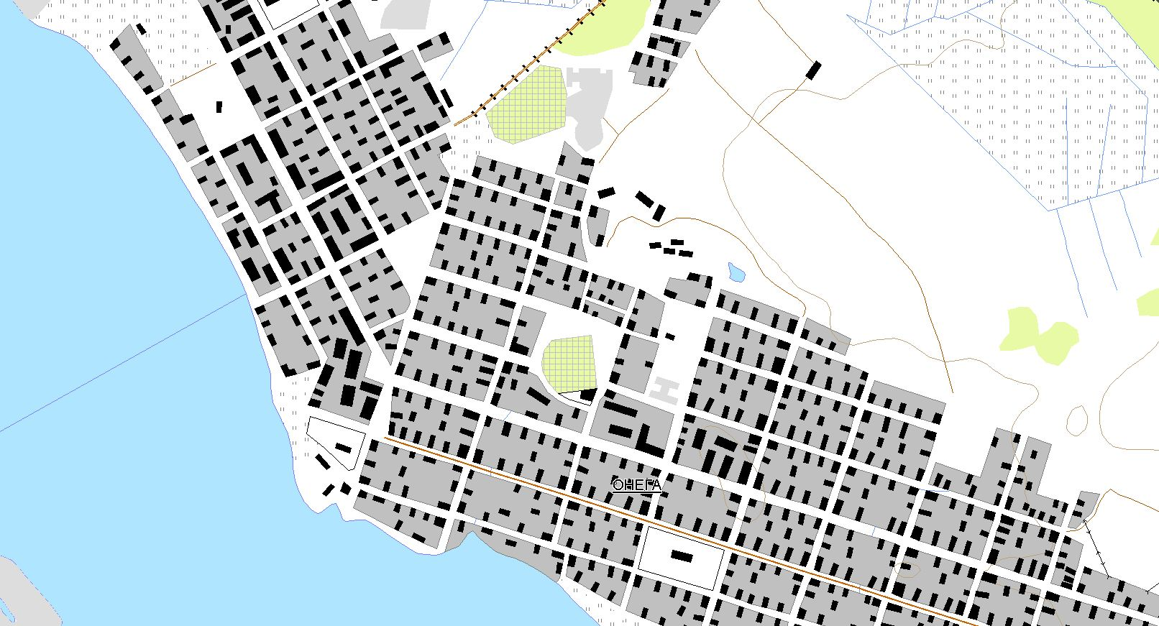
ИНФОРМАЦИОННЫЕ МАТЕРИАЛЫ ПО ОСАДКАМ И ПОРЫВАМ ВЕТРА НА ТЕРРИТОРИИ
АРХАНГЕЛЬСКОЙ ОБЛАСТИ, Г. ОНЕГА
(РИСК НАРУШЕНИЯ ЭЛЕКТРОСНАБЖЕНИЯ НА 11.04.2021)
Трехмерная модель участка
Онежский район,
г. Онега
2
18
208/9
55%
7562/30057
ЦРБ
Условные обозначения
18
- количество осадков, мм
1
- порывы ветра, м/с
- пожарно-спасательные формирования
- социально-значимый объект
- больница
- линии электропередач 110 кВт
14:10 10.04.2021
Исп. ЦУКС ГУ МЧС по Архангельской области
АРМ № 7 Е.В. Редута
тел. 3915-1113
Использовались: АИУС РСЧС – 2030, Google Earth
масштаб 1:40 000
ПЧ№43
321/20
- протяженность ЛЭП/ТП (шт.)
19/330
- кол-во домов /населения
60%
- износ электроэнергетических систем
МО Архангельск
- муниципальное образование

Slide 4
ИНФОРМАЦИОННЫЕ МАТЕРИАЛЫ ПО ОСАДКАМ И ПОРЫВАМ ВЕТРА НА ТЕРРИТОРИИ
АРХАНГЕЛЬСКОЙ ОБЛАСТИ, Г. ВЕЛЬСК
(РИСК НАРУШЕНИЯ ЭЛЕКТРОСНАБЖЕНИЯ НА 11.04.2021)
Трехмерная модель участка
Вельский район,
г. Вельск
ПЧ№26
1
18
ЦРБ
213/7
55%
10330/49240
ПЧ№36
Условные обозначения
18
- количество осадков, мм
1
- порывы ветра, м/с
- пожарно-спасательные формирования
- социально-значимый объект
- больница
- линии электропередач 110 кВт
14:10 10.04.2021
Исп. ЦУКС ГУ МЧС по Архангельской области
АРМ № 7 Е.В. Редута
тел. 3915-1113
Использовались: АИУС РСЧС – 2030, Google Earth
масштаб 1:40 000
321/20
- протяженность ЛЭП/ТП (шт.)
19/330
- кол-во домов /населения
60%
- износ электроэнергетических систем
МО Архангельск
- муниципальное образование

Slide 5
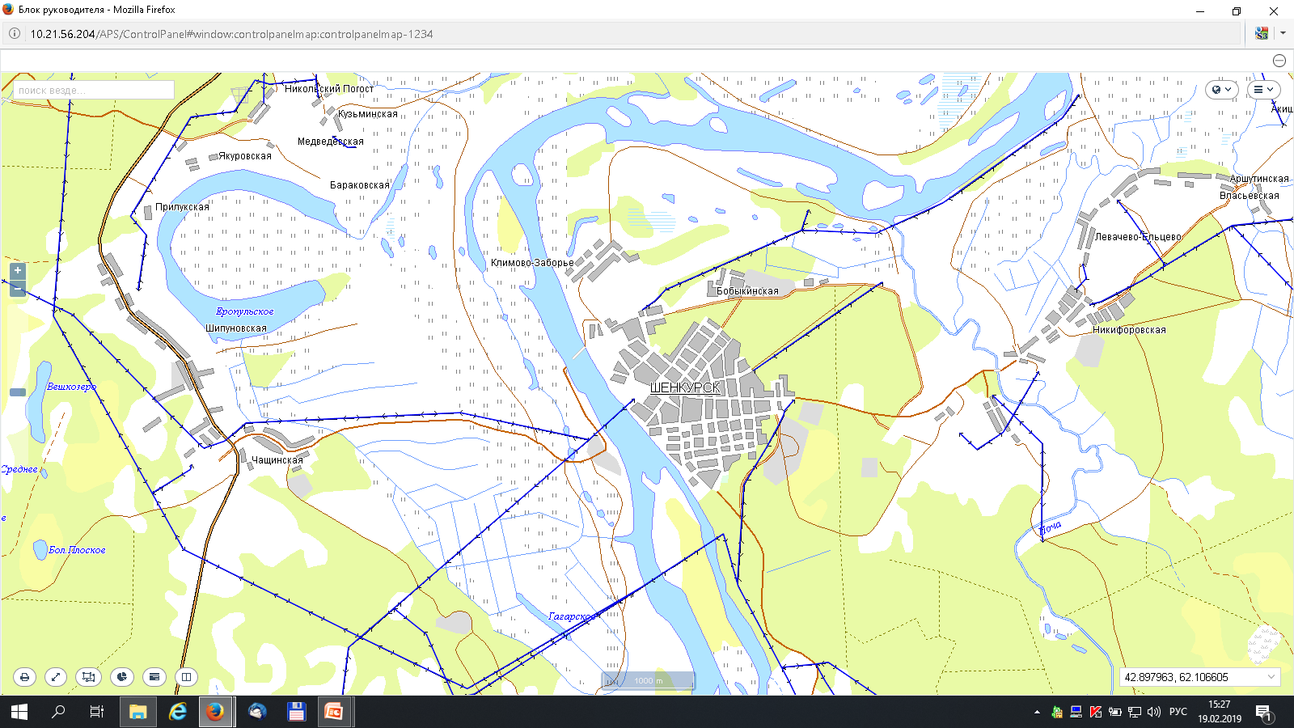
ИНФОРМАЦИОННЫЕ МАТЕРИАЛЫ ПО ОСАДКАМ И ПОРЫВАМ ВЕТРА
НА ТЕРРИТОРИИ АРХАНГЕЛЬСКОЙ ОБЛАСТИ, Г. ШЕНКУРСК
(РИСК НАРУШЕНИЯ ЭЛЕКТРОСНАБЖЕНИЯ НА 11.04.2021)
Трехмерная модель участка
Шенкурский район
н.п. Шенкурск
1
18
213/6
55%
5218/12610
ЦРБ
ПЧ№59
Условные обозначения
18
- количество осадков, мм
1
- порывы ветра, м/с
- пожарно-спасательные формирования
- социально-значимый объект
- больница
- линии электропередач 110 кВт
14:10 10.04.2021
Исп. ЦУКС ГУ МЧС по Архангельской области
АРМ № 7 Е.В. Редута
тел. 3915-1113
Использовались: АИУС РСЧС – 2030, Google Earth
масштаб 1:40 000
321/20
- протяженность ЛЭП/ТП (шт.)
19/330
- кол-во домов /населения
60%
- износ электроэнергетических систем
МО Архангельск
- муниципальное образование

Slide 6
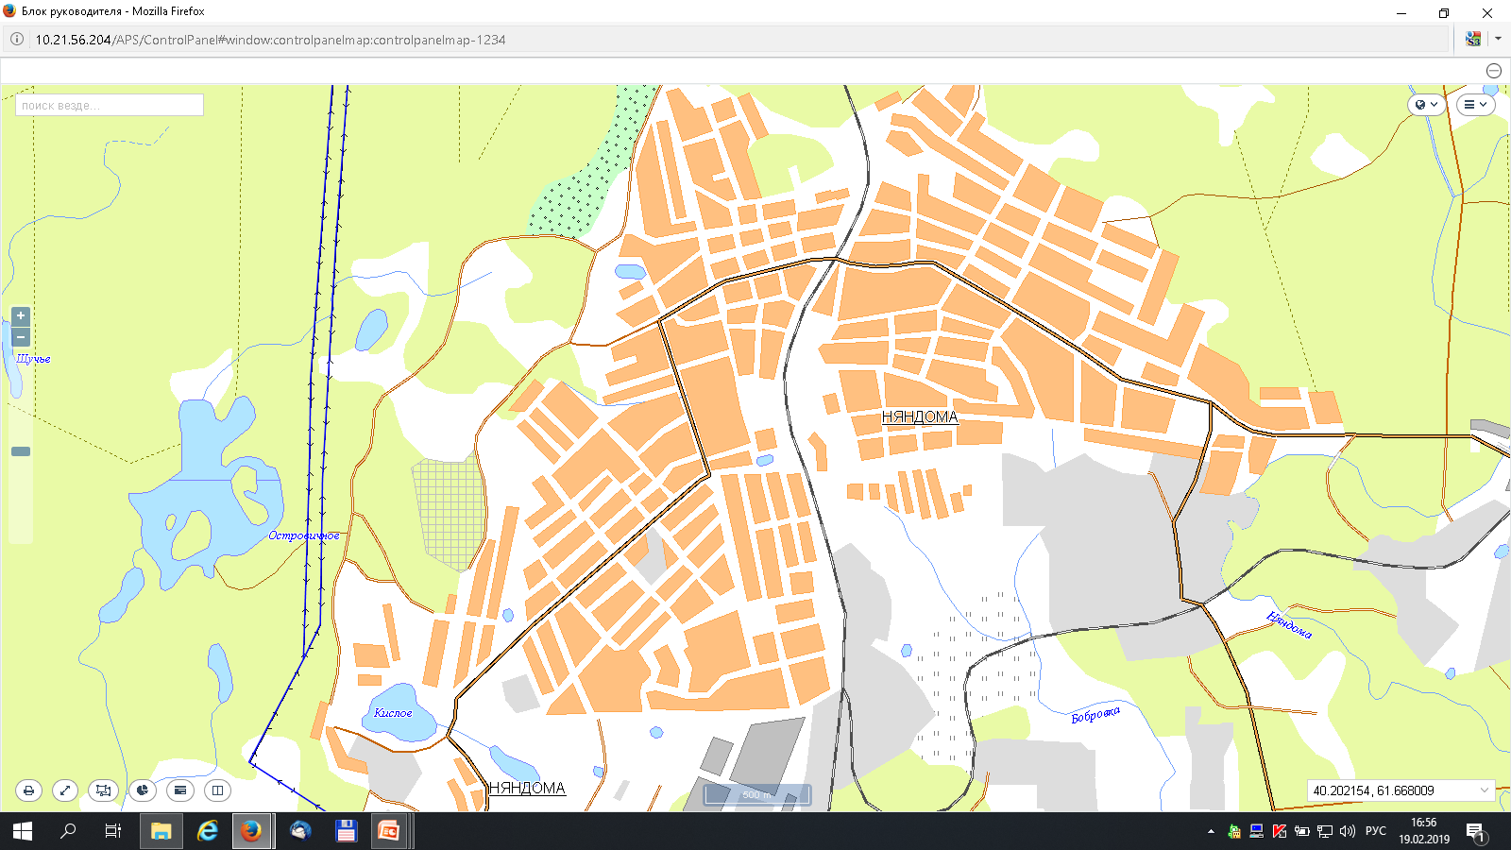
ИНФОРМАЦИОННЫЕ МАТЕРИАЛЫ ПО ОСАДКАМ И ПОРЫВАМ ВЕТРА
НА ТЕРРИТОРИИ АРХАНГЕЛЬСКОЙ ОБЛАСТИ, Г. НЯНДОМА
(РИСК НАРУШЕНИЯ ЭЛЕКТРОСНАБЖЕНИЯ НА 11.04.2021)
Трехмерная модель участка
Няндомский район
г. Няндома
1
18
213/5
55%
3106/26002
ПЧ№42
ЦРБ
ЦРБ
Условные обозначения
18
- количество осадков, мм
1
- порывы ветра, м/с
- пожарно-спасательные формирования
- социально-значимый объект
- больница
- линии электропередач 110 кВт
14:10 10.04.2021
Исп. ЦУКС ГУ МЧС по Архангельской области
АРМ № 7 Е.В. Редута
тел. 3915-1113
Использовались: АИУС РСЧС – 2030, Google Earth
масштаб 1:40 000
321/20
- протяженность ЛЭП/ТП (шт.)
19/330
- кол-во домов /населения
60%
- износ электроэнергетических систем
МО Архангельск
- муниципальное образование

Slide 7
ИНФОРМАЦИОННЫЕ МАТЕРИАЛЫ ПО ОСАДКАМ И ПОРЫВАМ ВЕТРА
НА ТЕРРИТОРИИ АРХАНГЕЛЬСКОЙ ОБЛАСТИ, Г. КАРГОПОЛЬ
(РИСК НАРУШЕНИЯ ЭЛЕКТРОСНАБЖЕНИЯ НА 11.04.2021)
Трехмерная модель участка
Каргопольский район
н.п. Каргополь
1
18
213/7
55%
4128/1709
ПЧ№30
ЦРБ
Условные обозначения
18
- количество осадков, мм
1
- порывы ветра, м/с
- пожарно-спасательные формирования
- социально-значимый объект
- больница
- линии электропередач 110 кВт
14:10 10.04.2021
Исп. ЦУКС ГУ МЧС по Архангельской области
АРМ № 7 Е.В. Редута
тел. 3915-1113
Использовались: АИУС РСЧС – 2030, Google Earth
масштаб 1:40 000
321/20
- протяженность ЛЭП/ТП (шт.)
19/330
- кол-во домов /населения
60%
- износ электроэнергетических систем
МО Архангельск
- муниципальное образование

Slide 8
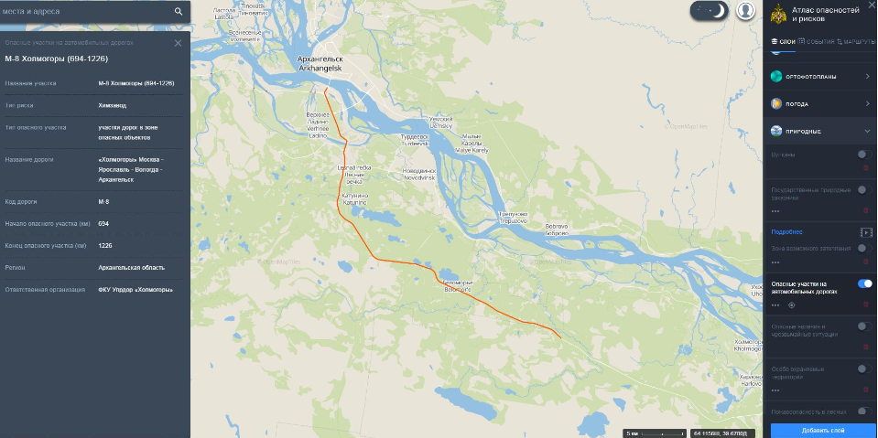
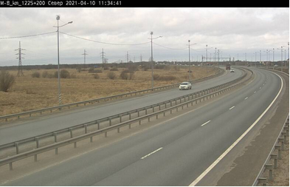
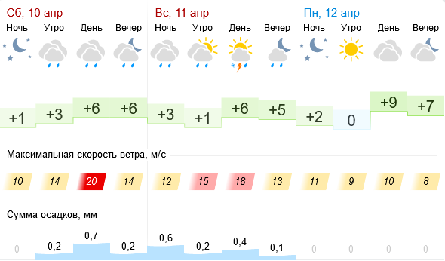
ИНФОРМАЦИОННЫЕ МАТЕРИАЛЫ ПО РИСКУ НАРУШЕНИЯ ТРАНСПОРТНОГО СООБЩЕНИЯ,
СВЯЗАННЫХ С НЕБЛАГОПРИЯТНЫМИ МЕТЕОЯВЛЕНИЯМИ НА АВТОДОРОГЕ М-8 694-1226 КМ
В АРХАНГЕЛЬСКОЙ ОБЛАСТИ (НА 11.04.2021)
Трехмерная модель участка
Приморский район
г. Архангельск
км 1225+200 a/д М-8 "Холмогоры" г. Архангельск
Аварийно-опасный участок
ФАД М-8 694-1226 км
(риск образования снежных заносов, гололедицы, ухудшения видимости)
Прогноз метеоявлений
Условные обозначения
- Участок автодороги с повышенным,риском возникновения ДТП, нарушением движения
Отрезанные н.п.: нет
Объездная дорога: нет
- Объездная дорога
- Населенный пункт

Slide 9
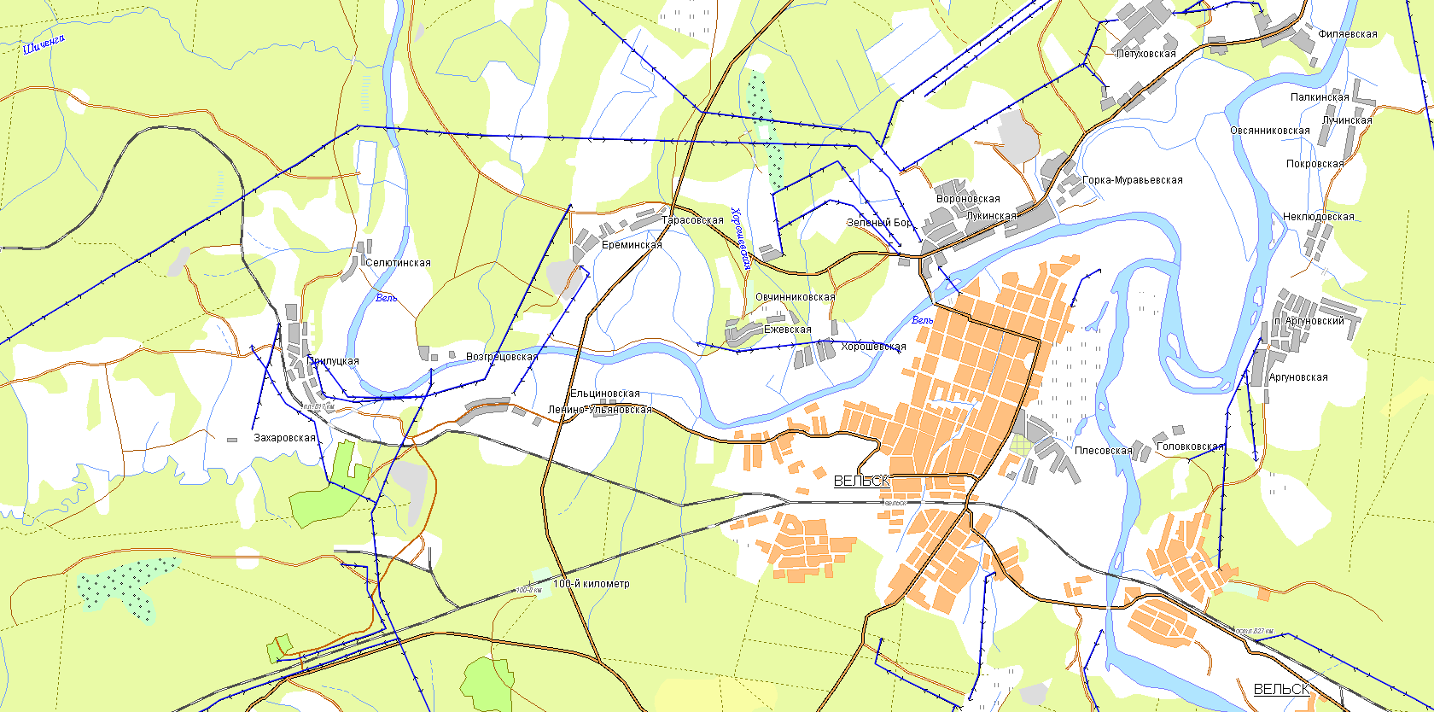
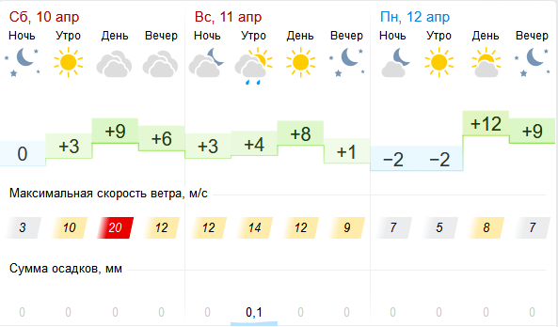
ИНФОРМАЦИОННЫЕ МАТЕРИАЛЫ ПО РИСКУ НАРУШЕНИЯ ТРАНСПОРТНОГО СООБЩЕНИЯ,
СВЯЗАННЫХ С НЕБЛАГОПРИЯТНЫМИ МЕТЕОЯВЛЕНИЯМИ НА АВТОДОРОГЕ М-8 723-724 КМ
В АРХАНГЕЛЬСКОЙ ОБЛАСТИ (НА 11.04.2021)
Прогноз метеоявлений
Трехмерная модель участка
Вельский район
г. Вельск
М-8
Аварийно-опасный участок
ФАД М-8 723-724 км
(риск образования снежных заносов, гололедицы, ухудшения видимости)
ПЧ№26
ЦРБ
ПЧ№36
Условные обозначения
- участок автодороги с повышенным риском возникновения ДТП, нарушением движения
- объездная дорога
- населенный пункт
14:10 10.04.2021
Исп. ЦУКС ГУ МЧС по Архангельской области
АРМ № 7 Е.В. Редута
тел. 3915-1113
Использовались: АИУС РСЧС – 2030, Google Earth
масштаб 1:40 000
- пожарно-спасательные формирования
Отрезанные н.п.: нет
Объездная дорога: нет
- социально-значимый объект
- больница

Slide 10
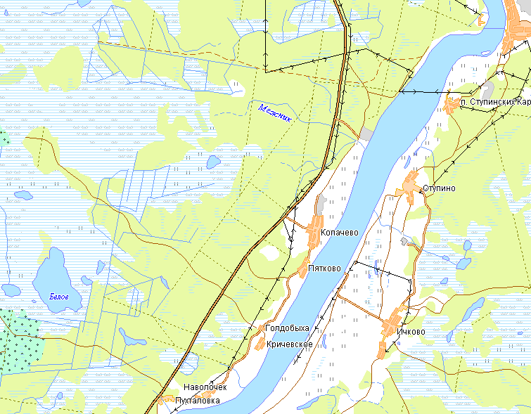
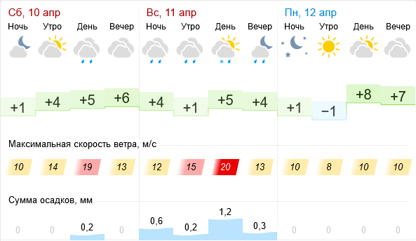
ИНФОРМАЦИОННЫЕ МАТЕРИАЛЫ ПО РИСКУ НАРУШЕНИЯ ТРАНСПОРТНОГО СООБЩЕНИЯ,
СВЯЗАННЫХ С НЕБЛАГОПРИЯТНЫМИ МЕТЕОЯВЛЕНИЯМИ НА АВТОДОРОГЕ
М-8 1128+160 – 1129+133 КМ В АРХАНГЕЛЬСКОЙ ОБЛАСТИ (НА 11.04.2021)
Прогноз метеоявлений
Трехмерная модель участка
Холмогорский район
д. Копачево
М-8
ФАП
Аварийно-опасный участок
ФАД М-8 1128+160 – 1129+133 км
(риск образования снежных заносов, гололедицы, ухудшения видимости)
ДПК
Условные обозначения
- участок автодороги с повышенным риском возникновения ДТП, нарушением движения
- объездная дорога
- населенный пункт
14:10 10.04.2021
Исп. ЦУКС ГУ МЧС по Архангельской области
АРМ № 7 Е.В. Редута
тел. 3915-1113
Использовались: АИУС РСЧС – 2030, Google Earth
масштаб 1:40 000
- пожарно-спасательные формирования
Отрезанные н.п.: нет
Объездная дорога: 9 км
- социально-значимый объект
- больница

